Slide 1
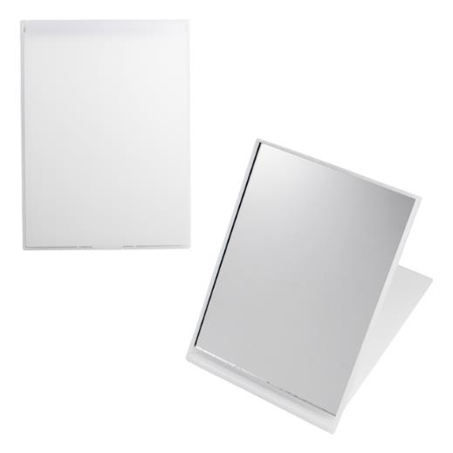
品番:M3205
フォールディングミラー大
上代:\230(税込\253)
B7サイズの折りたたみミラー。
広い名入れスペースで、PR効果も抜群です！
■商品情報
商品サイズ | 126×93×5㎜
重量 | 78g
材質 | PP、ガラス
カラー | ホワイト
備考 | OPP袋入
梱入数 | 160
memo
■名入れ範囲
W65×H90mm

